Slide 1



Slide 2
Em hãy cho biết số tuổi của mọi người trong gia đình em?

Slide 3









Toán
BÀI 87: DÃY SỐ LIỆU THỐNG KÊ

Slide 4


Nhận biết về dãy số liệu thống kê, thứ tự các số liệu trong dãy.
Biết cách đọc, mô tả dãy số liệu thống kê ở mức độ đơn giản.
Thực hành lập dãy số liệu thống kê.
Bước đầu biết sắp xếp, phân tích, xử lí số liệu trong dãy số liệu thống kê ở mức độ đơn giản.

Slide 5



Slide 6

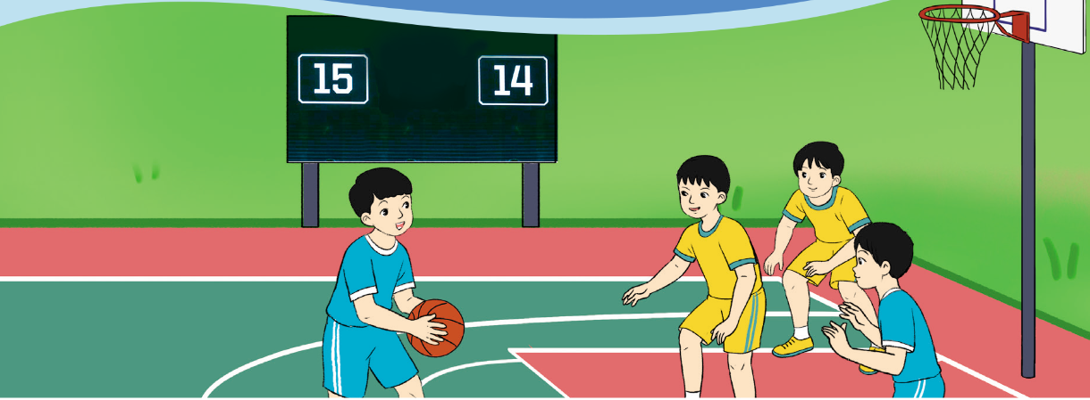
Nói với bạn về những điều quan sát được từ bức tranh.

Slide 7

Ví dụ 1: Đội bóng rổ của Khôi tham gia giải bóng rổ thành phố với số điểm trong mỗi trận đấu của mùa giải được liệt kê như sau:
12; 16; 19; 7; 20.
Quan sát dãy số liệu thống kê, trận nào đội bạn Khôi ghi được nhiều điểm nhất? Trận nào ghi được ít điểm nhất?
Trận thứ ba, bốn, năm đội bạn lần lượt ghi được bao nhiêu điểm?
Trận thứ nhất đội của bạn Khôi ghi được 12 điểm. Vậy trận thứ hai đội của bạn ghi được bao nhiêu điểm?
Trận thứ nhất đội của bạn Khôi ghi được 12 điểm. Vậy trận thứ hai đội của bạn ghi được bao nhiêu điểm?
Dãy số liệu thống kê trên cho em biết thông tin gì?
Trận thứ hai đội của bạn Khôi ghi được 16 điểm.
Dãy số liệu cho ta biết: số thứ nhất là 12, số thứ hai là 16, số thứ ba là 19, ….
Trận thứ năm ghi được nhiều điểm nhất, trận thứ tư ghi được ít điểm nhất.
Trận thứ ba: 19 điểm; trận thứ tư: 7 điểm; trận thứ năm: 20 điểm.
Trận thứ hai đội của bạn Khôi ghi được 16 điểm.

Slide 8
Ví dụ 1: Đội bóng rổ của Khôi tham gia giải bóng rổ thành phố với số điểm trong mỗi trận đấu của mùa giải được liệt kê như sau:
12; 16; 19; 7; 20.
Các số liệu thống kê như trên cho ta một dãy số liệu thống kê.

Slide 9
Ví dụ 2: Số đo chiều cao của 10 bạn học sinh được liệt kê như sau:
132 cm; 129 cm; 130 cm; 125 cm; 130 cm; 122 cm; 138 cm; 137 cm; 135 cm; 145 cm.
Dãy số ở ví dụ 2 có điểm gì đặc biệt hơn so với dãy số ở ví dụ 1.
Các số liệu thống kê như trên cũng cho ta biết điều gì?
Dãy số ở ví dụ 2 cho biết những thông tin gì?
Dãy số ở ví dụ 2 khác ví dụ 1 là dãy số đo
Các số liệu thống kê như trên cũng cho ta một dãy số liệu thống kê.
Số đo thứ nhất là 132 cm, số đo thứ hai 129 cm,….. tương ứng bạn thứ nhất cao 132 cm, bạn thứ hai cao 129 cm,….

Slide 10



Slide 11

1
Một cửa hàng bán đồ chơi trẻ em đã bán được số lượng thú nhồi bông như sau
Chó bông: 10 con; thỏ bông: 11 con; mèo bông: 5 con; gấu bông: 15 con.
Hãy lập dãy số liệu thống kê về số lượng đã bán của lần lượt mỗi loại thú nhồi bông theo thứ tự ở trên.
10 con, 11 con, 5 con, 15 con.

Slide 12
2
Số sách mà một cửa hàng đã bán được trong 4 tháng như sau:
Tháng Ba: 250 cuốn; tháng Tư: 180 cuốn; tháng Năm: 400 cuốn; tháng Sáu: 350 cuốn.
a) Hãy lập dãy số liệu thống kê về số sách mà cửa hàng bán được lần lượt theo thứ tự các tháng ở trên.
b) Cửa hàng bán được nhiều sách nhất vào tháng nào? Cửa hàng bán được ít sách nhất vào tháng nào?
c) Trung bình mỗi tháng cửa hàng bán được bao nhiêu quyển sách.

Slide 13
a) Hãy lập dãy số liệu thống kê về số sách mà cửa hàng bán được lần lượt theo thứ tự các tháng ở trên.
Dãy số liệu thống kê về số sách mà cửa hàng bán được lần lượt theo thứ tự các tháng là:
2550; 180; 400; 350
b) Cửa hàng bán được nhiều sách nhất vào tháng nào? Cửa hàng bán được ít sách nhất vào tháng nào?
Cửa hàng bán được nhiều sách nhất vào tháng Năm
Cửa hàng bán được ít sách nhất vào tháng Tư

Slide 14
c) Trung bình mỗi tháng cửa hàng bán được bao nhiêu quyển sách?
Trung bình mỗi tháng cửa hàng bán được số quyển sách là:
(250 + 180 + 400 + 350) : 4 = 295 (quyển)

Slide 15


Slide 16
Em hãy tìm một số tình huống trong thực tế liên quan đến dãy số liệu thống kê.

Slide 17



